Slide 1

Trao đổi với bạn những điều em biết về công việc của người nông dân.

Slide 2
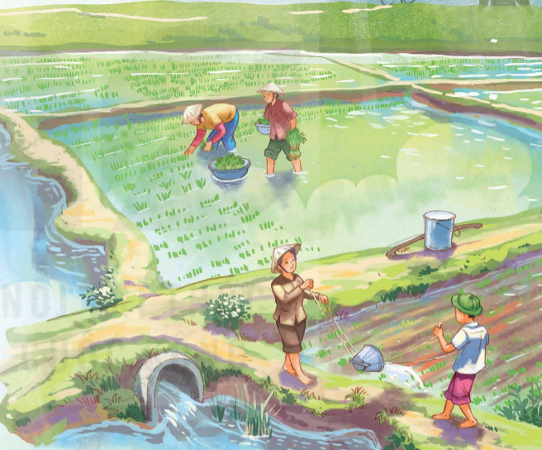
Công việc của người nông dân: cày đất, gieo mầm, bón phân, gặt hái, thu hoạch nông sản, phun thuốc trừ sâu, bắt sâu, tỉa lá hỏng, thụ phấn hoa,…

Slide 3








Slide 4


ĐỌC
Hạt gạo làng ta
Hạt gạo làng ta
Có vị phù sa
Của sông Kinh Thầy
Có hương sen thơm
Trong hồ nước đầy
Có lời mẹ hát
Ngọt bùi đắng cay...
Hạt gạo làng ta
Những năm bom Mỹ
Trút trên mái nhà
Những năm cây súng
Theo người đi xa
Những năm băng đạn
Vàng như lúa đồng
Bát cơm mùa gặt
Thơm hào giao thông...
Hạt gạo làng ta
Có công các bạn
Sớm nào chống hạn
Vục mẻ miệng gàu
Trưa nào bắt sâu
Lúa cao rát mặt
Chiều nào gánh phân
Quang trành quết đất
Hạt gạo làng ta
Có bão tháng Bảy
Có mưa tháng Ba
Giọt mồ hôi sa
Những trưa tháng Sáu
Nước như ai nấu
Chết cả cá cờ
Cua ngoi lên bờ
Mẹ em xuống cấy...
Hạt gạo làng ta
Gửi ra tiền tuyến
Gửi về phương xa
Em vui em hát
Hạt vàng làng ta.
(Trần Đăng Khoa)

Slide 5
Chia khổ
Khổ thơ 1: Hạt gạo làng ta…đắng cay
Khổ thơ 2: Hạt gạo làng ta…xuống cấy
Khổ thơ 3: Hạt gạo làng ta…giao thông
Khổ thơ 4: Hạt gạo làng ta…quết đất
Khổ thơ 5: Còn lại

Slide 6
Luyện đọc từ khó
hương sen
phù sa
quang trành
bão tháng Bảy tai
quết

Slide 7
Ngắt nhịp thơ
Hạt gạo làng ta
Có vị phù sa
Của sông Kinh Thầy /
Có hương sen thơm
Trong hồ nước đầy /
Có lời mẹ hát
Ngọt bùi đắng cay…//

Slide 8


Slide 9

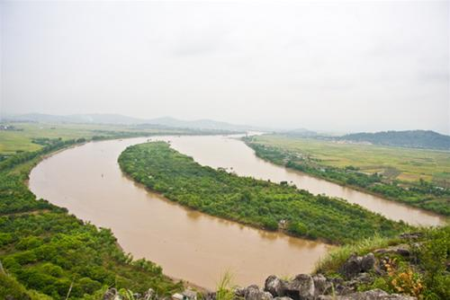
Từ ngữ
Kinh Thầy
một con sông ở tỉnh Hải Dương.

Slide 10
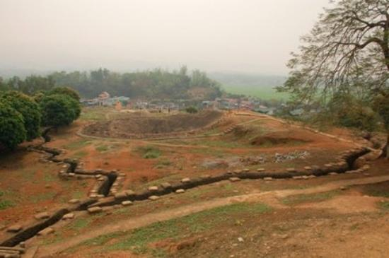
Từ ngữ
Hào giao thông
đường đào sâu dưới đất để đi lại được an toàn trong chiến tranh.

